Slide 1





Проектная работа 2 (HW-03)
Системы контроля версий
Кирилл Жуль
Презентация проектной работы

Slide 2


Содержание
1
Обзор
5
2
Цель
6
3
Условия
7
4
Определение порядка работы
10
Презентация проектной работы

Slide 3



Содержание
4.1
Ключевые этапы
11
4.2
Создание удалённого репозитория
12
4.3
Коллаборация
13
4.4
Настройка правил безопасности
21
Презентация проектной работы

Slide 4

Содержание
Настройка Git, доступа по SSH, подготовка локальных директорий и клонирование удалённого репозитория
4.5
28
4.6
Создание веток
47
4.7
Работа с ветками
49
4.8
Слияние веток
54
Презентация проектной работы

Slide 5
Обзор
Данная проектная работа является короткой инструкцией (гайдом) для организации командной работы над одним проектом используя возможности систем контроля версий Git/GitHub.
Презентация проектной работы

Slide 6
Цель
Обучить членов команды работе в системах контроля версий (Git/GitHub) над проектом, размещённом в удаленном репозитрии.
Презентация проектной работы

Slide 7
Условия
Для успешной работы членов команды в проекте у каждого должен быть создан аккаунт на GitHub (т.к. для нормальной удалённой работы с репозиторием на GitHub каждому члену команды нужна собственная учётная запись GitHub), установлен Git, IDE и также создан отдельный канал в мессенджере (например, Телеграмм) для осуществления общей коммуникации в ходе выполнения командной работы над проектом.
Презентация проектной работы

Slide 8
Условия
В данной пректной работе будут участвовать два человека, с разными ролями. Первый – KirillZhul будет играть роль опытного разработчика с функционалом ревьювера (далее – ревьювер), второй – Nike84khan с функционалом не опытного разработчика (далее – разработчик), пулреквесты которого будут проходить ревью.
Презентация проектной работы

Slide 9
Условия
Для полноценной наглядности процесса работы с системами контроля версий ревьювер будет работать на Windows10, а разработчик на Ubuntu 24 (его имитация на WMware Workstation).
Презентация проектной работы

Slide 10
Определение порядка работы
1) Определение ревьювером порядка внесения изменений в основную кодовую базу (flow), IDE (VSC) названия веток для работы с кодом для каждого члена команды, общего взаимодействия в ходе работы (через отдельный канал в мессенджере).
2) Создание ревьювером удалённого репозитория с проектом.
3) Установка ревьювером начальных настроек безопасности для удалённого репозитория.
Презентация проектной работы

Slide 11
Ключевые этапы
4) Добавление разработчика в коллаборанты.
5) Установка правил безопасности ревьювером для совместной работы с разработчиком в проекте.
6) Настройка Git и доступа по SSH. Инициализация Git, клонирование репозитория.
7) Создание веток для работы с репозториями, работа с ветками и пулл-реквестами.
Презентация практической работы

Slide 12
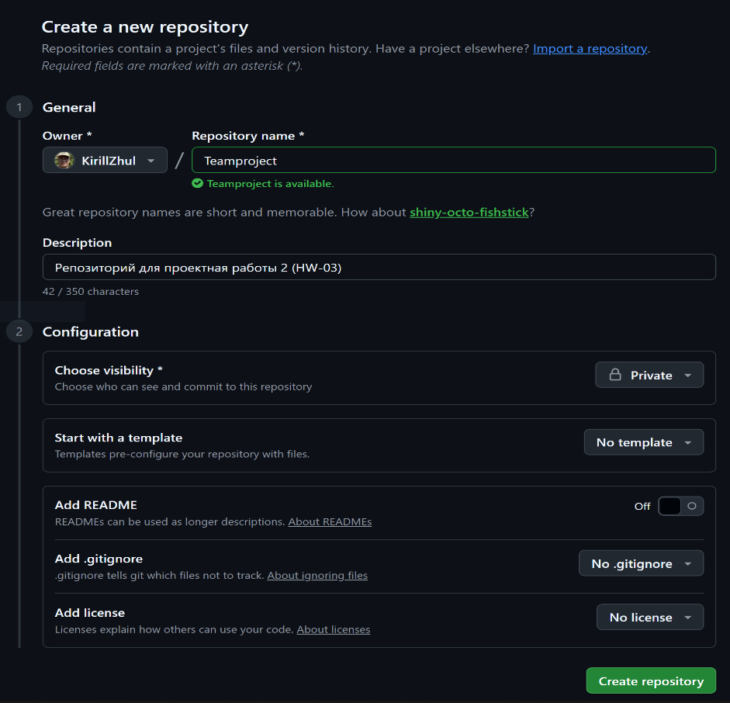
Создание удалённого репозитория
(здесь выбираем публичный, т.к. установка правил безопасности для приватного доступа требует платной регистрации, как организации)
Презентация проектной работы

Slide 13
Коллаборация
Для совместной работы над проектом в удалённом репозитории возможна работа и без коллаборации, путем создания форка. Однако, в данном гайде будет рассмотрен вариант совместной работы путём добавления разработчика в коллаборанты.
Презентация проектной работы

Slide 14
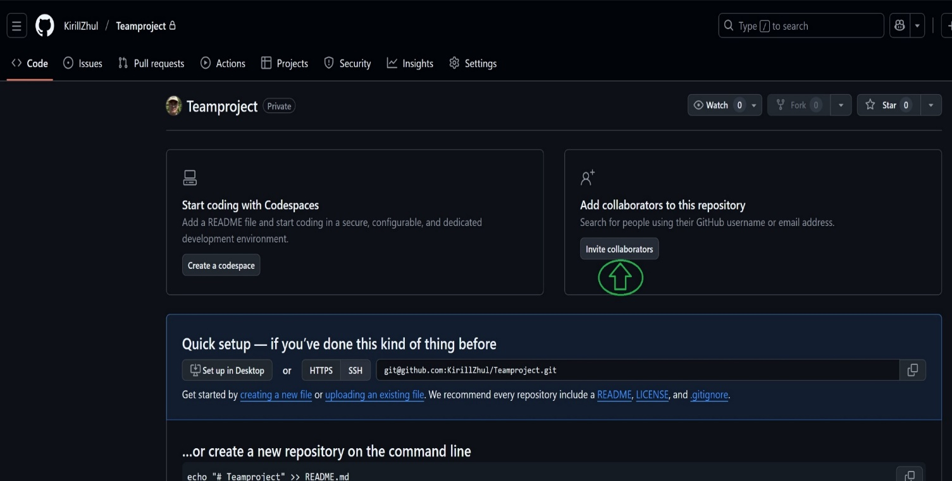
Коллаборация
(делает ревьювер)
Презентация проектной работы

Slide 15
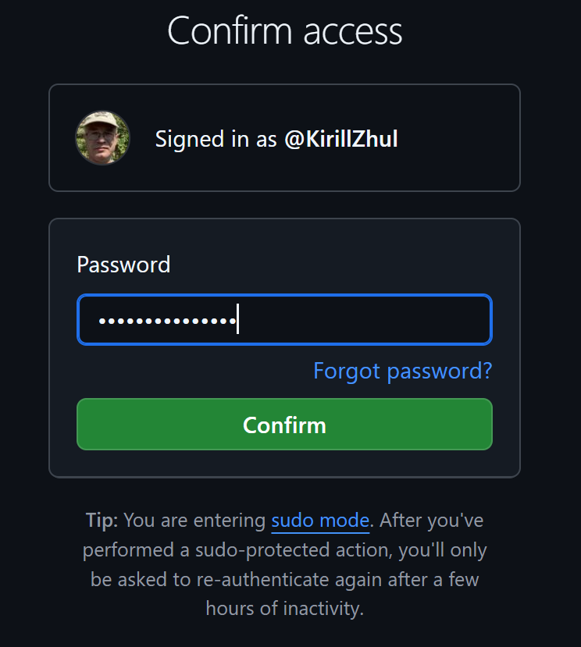
Коллаборация
Презентация проектной работы

Slide 16
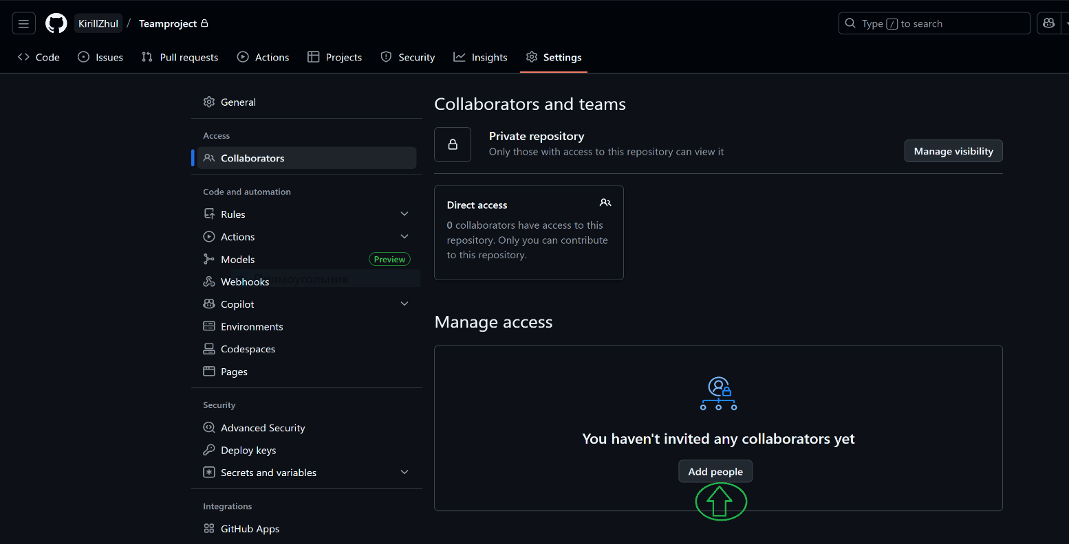
Коллаборация
Презентация проектной работы

Slide 17
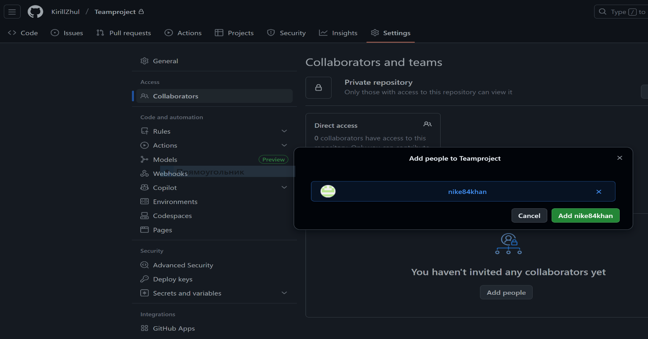
Коллаборация
Презентация проектной работы

Slide 18
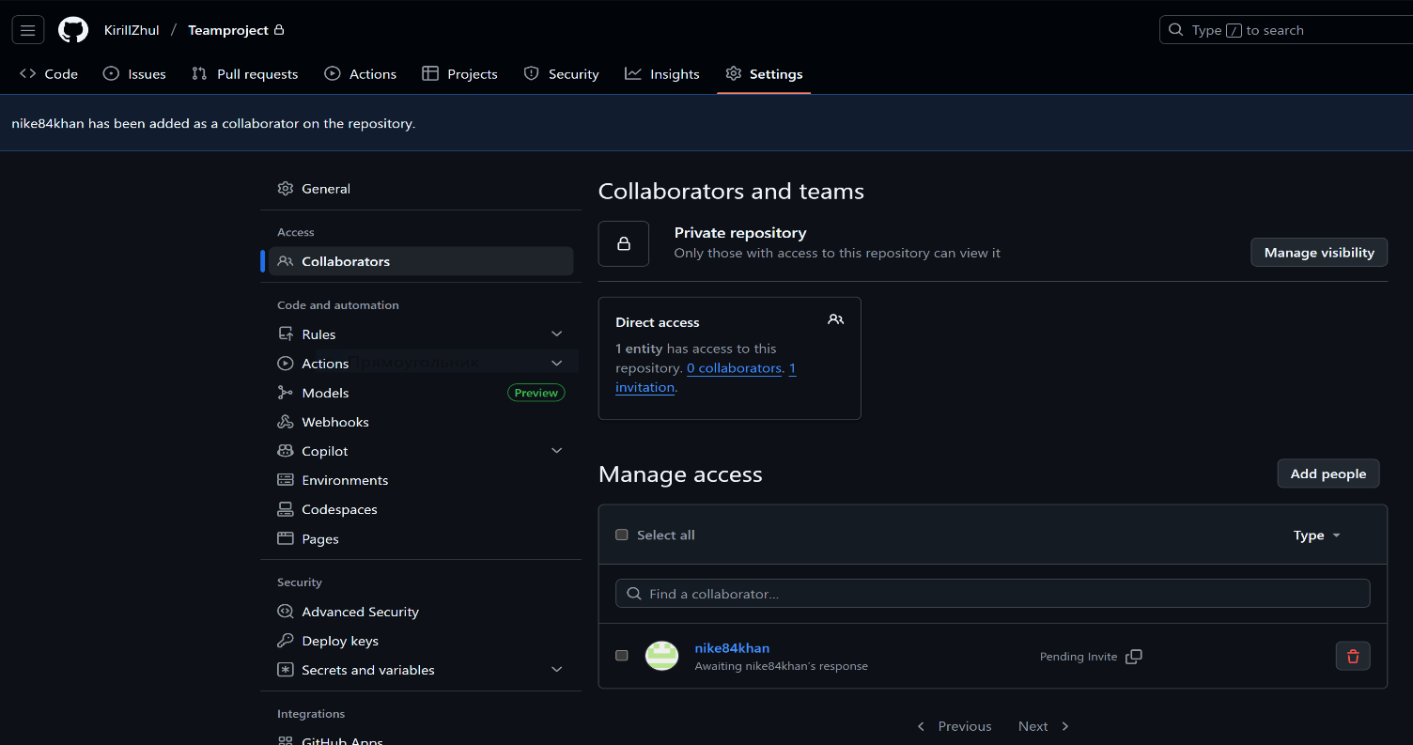
Коллаборация
Презентация проектной работы

Slide 19
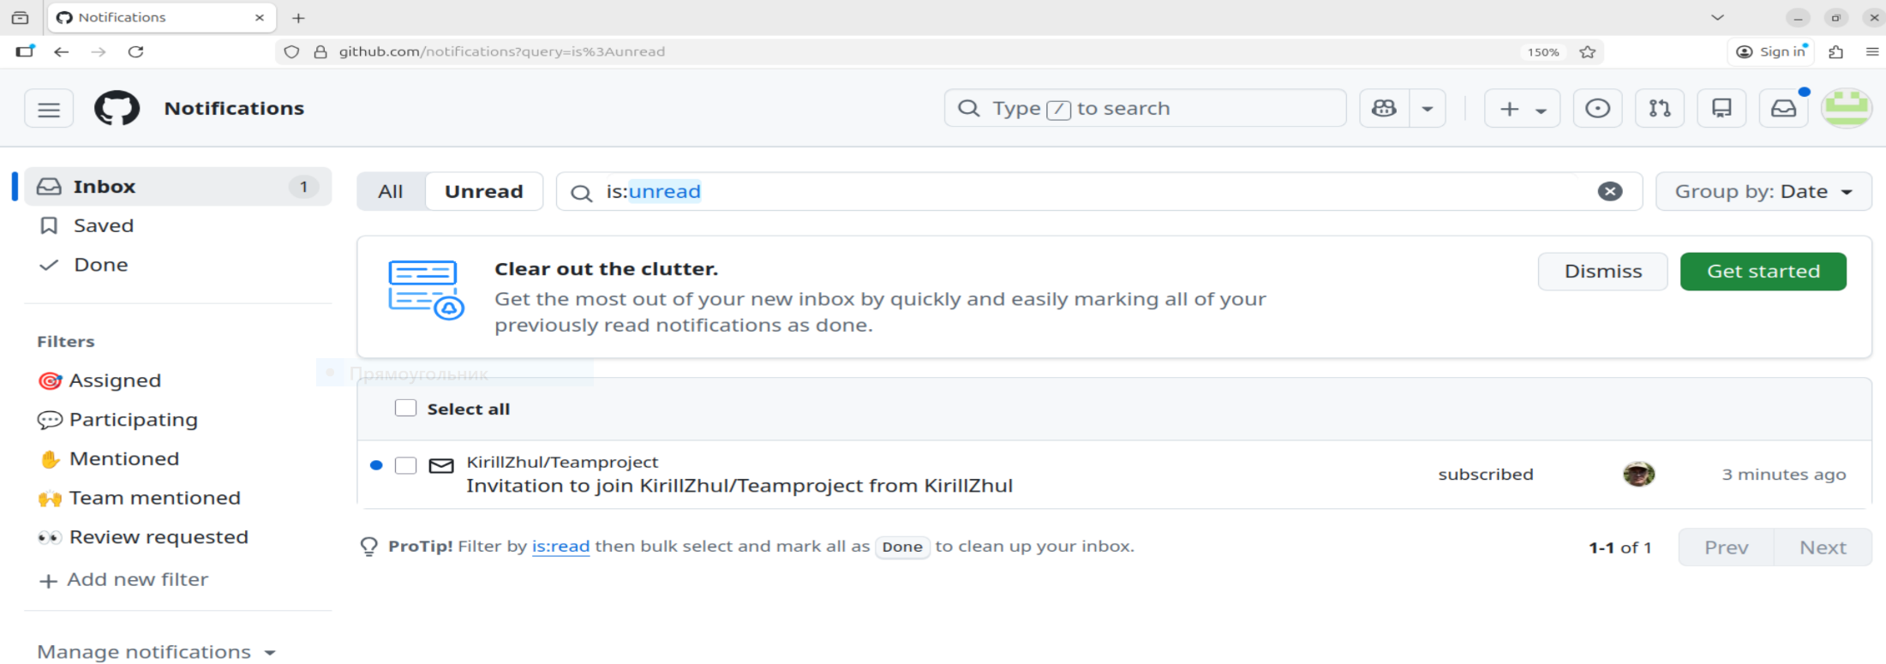
Коллаборация
(разработчик получает приглашение от ревьювера в своём аккаунте GitHub)
Презентация проектной работы

Slide 20
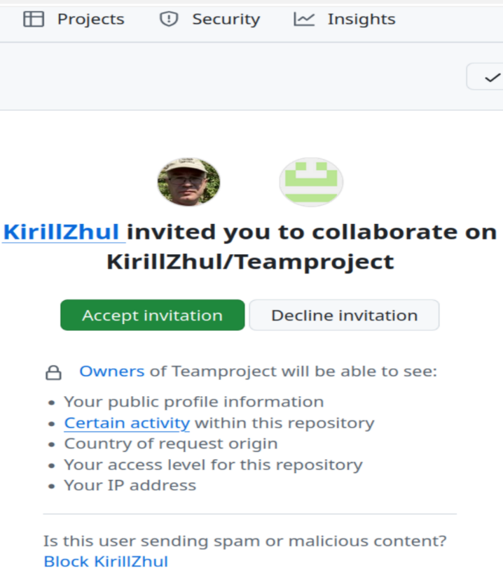
Коллаборация
(разработчик или принимает приглашение или его отклоняет)
Презентация проектной работы

Slide 21
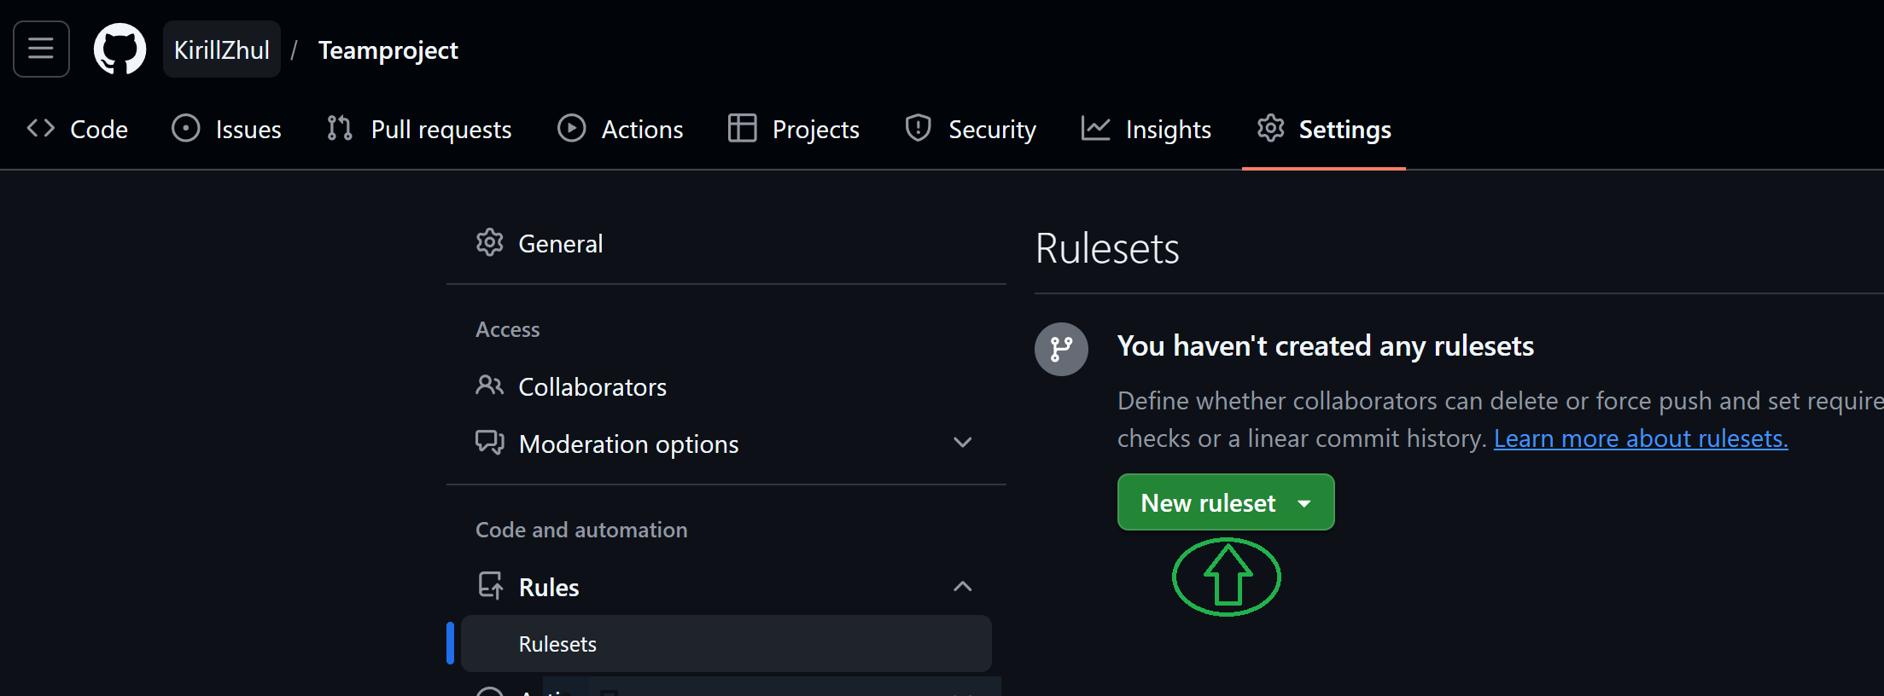
Настройки правил безопасности для репозитория в GitHub (Branch protection)
(делает ревьювер)
Из опций выбираем – New branch ruleset
Презентация проектной работы

Slide 22
Настройки правил безопасности для репозитория в GitHub
Ниже представлены настройки, по которым:
Защищается основная ветка (main);
Ревьювер (создатель удаленного репозитория) может делать прямые пулл-реквесты в защищённую ветку;
Никто не может пушить изменения в защищаемую ветку (на уделённом репозитории) без разрешения ревьювера;
Никто не может делать слияние веток (мердж) без approve merge ревьювера;
История чистая и безопасная.
Презентация проектной работы

Slide 23
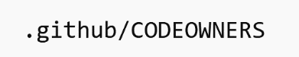

Настройки правил безопасности для репозитория в GitHub
Создание CODEOWNERS:
В корне репозитория создаётся файл:
С содержимым (имя в GitHub владельца удалённого репозитория):
Только владелец может утверждать изменения;
2) GitHub автоматически потребует твой review.
Презентация проектной работы

Slide 24
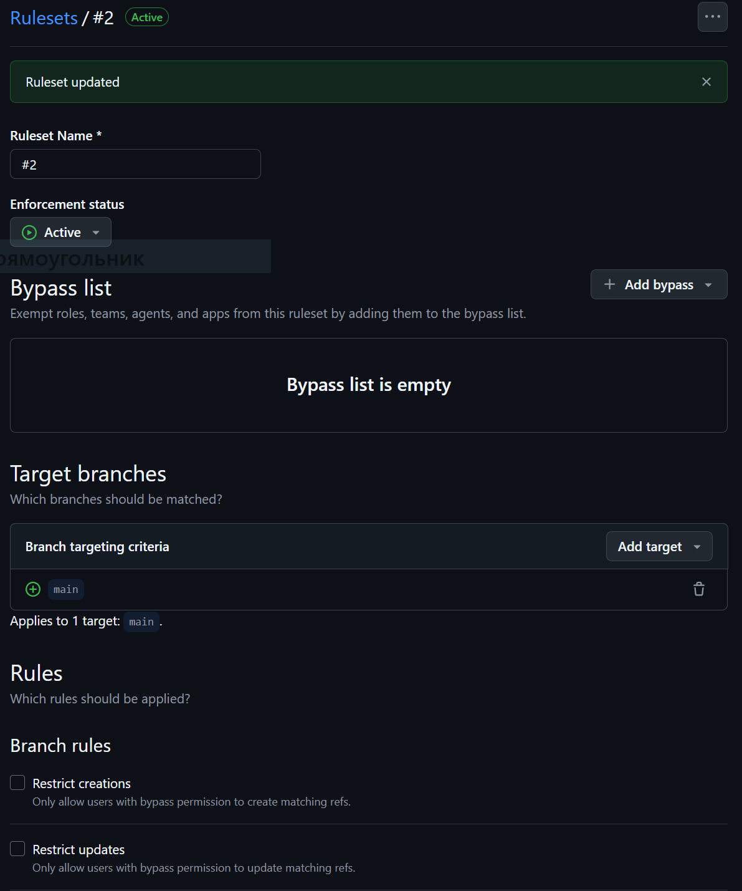
Настройки правил безопасности для репозитория в GitHub
Презентация проектной работы

Slide 25
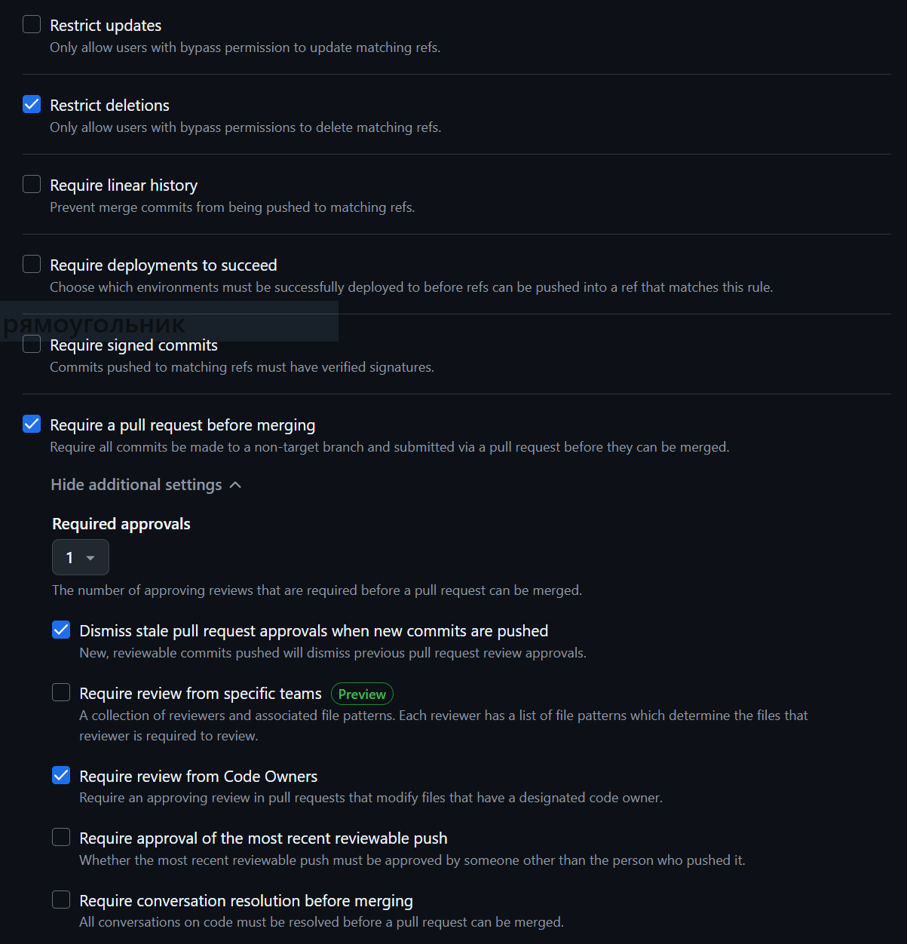
Настройки правил безопасности для репозитория в GitHub
Презентация проектной работы

Slide 26
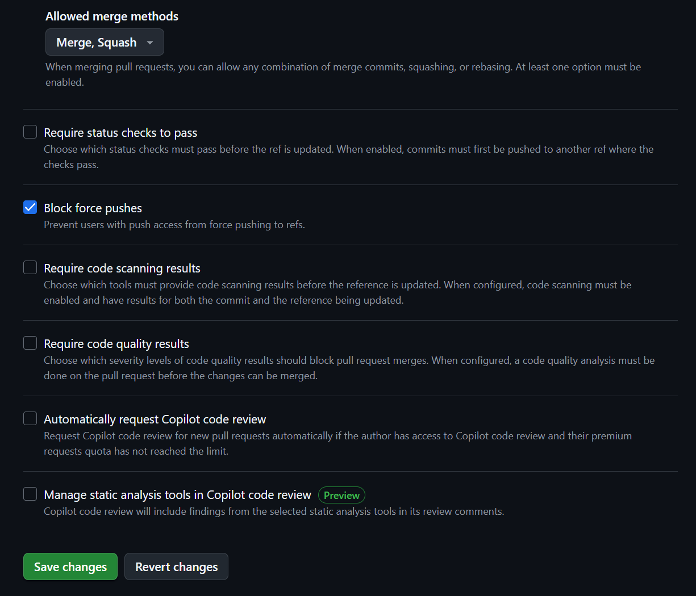
Настройки правил безопасности для репозитория в GitHub
Презентация проектной работы

Slide 27
Настройки правил безопасности для репозитория в GitHub
По настройкам:
Защищается основная ветка (main), статус - активный;
Никто кроме ревьювера не может удалить что-либо в удалённом репозитории;
Достаточно одного разрешения от ревьювера на мердж веток в пулл-реквесте разработчика;
Если в PR добавили новые коммиты — разрешение (approve) сбрасывается и требуется новое от ревьювера;
Требуется ревью от владельца удаленного репозитория (ревьювера);
Разрешённый метод слияния “Merge, Squash” обеспечивает быстрое и безопасное слияние;
Отключает принудительное перезаписывание истории GitHub.
Презентация проектной работы

Slide 28
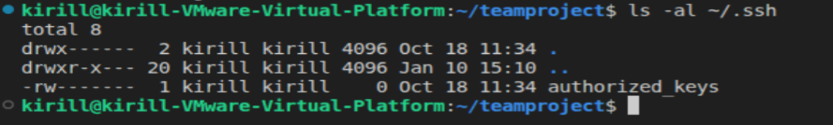
Настройка доступа к GitHub по ключу
файлы id_rsa и id_rsa.pub или id_ed25519 и id_ed25519.pub
(делает разработчик)
Проверяем наличие ключей SSH :
Пары ключей ed25519 (публичного и приватного для доступа по SSH) нет, поэтому их необходимо сгенерировать..
Презентация проектной работы

Slide 29
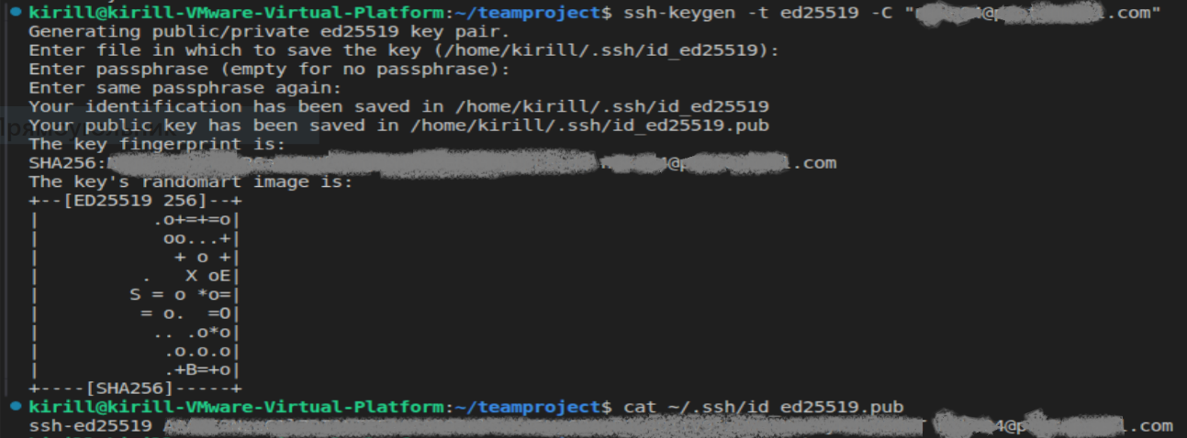
Настройка доступа к GitHub по ключу
(делает разработчик)
Производим генерацию необходимых ключей:
Презентация проектной работы

Slide 30
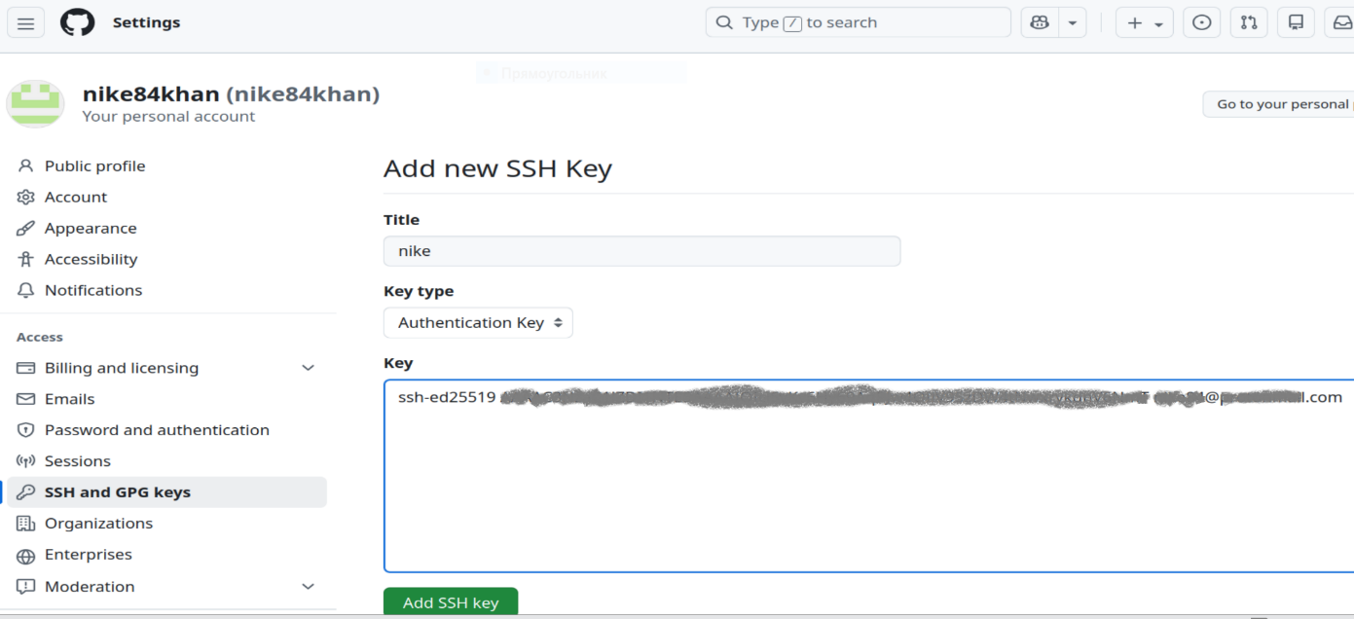
Настройка доступа к GitHub по ключу
(делает разработчик)
Добавляем публичный ключ в GitHub:
Презентация проектной работы

Slide 31
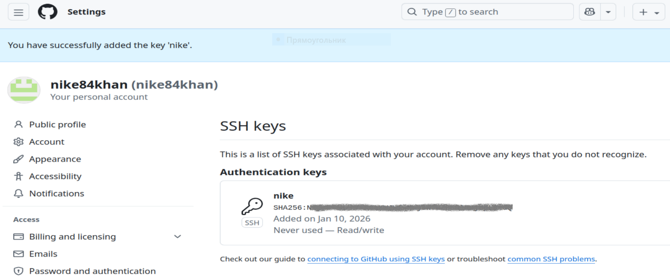
Настройка доступа к GitHub по ключу
(делает разработчик)
Добавляем публичный ключ в GitHub:
Презентация проектной работы

Slide 32
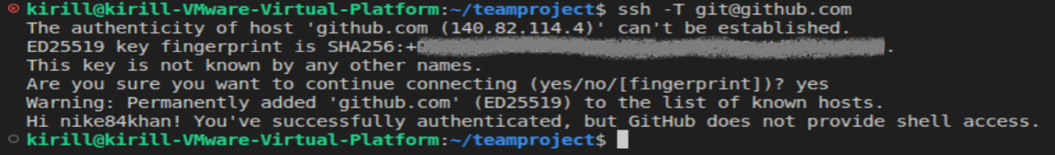
Настройка доступа к GitHub по ключу
(делает разработчик)
Проверяем доступ к GitHub по SSH:
Доступ по SSH есть (если доступа нет, регенерируем ключи и пробуем снова).
Презентация проектной работы

Slide 33
Настройка доступа к GitHub по ключу
файлы id_rsa и id_rsa.pub или id_ed25519 и id_ed25519.pub
(делает ревьювер)
Как и в варианте с разработчиком проверяем наличие ключей SSH. Для Windows10 они должны находится по пути: C:\Users\a1\.ssh\
Пары ключей ed25519 (публичного и приватного для доступа по SSH) нет, поэтому их необходимо сгенерировать.
Презентация проектной работы

Slide 34
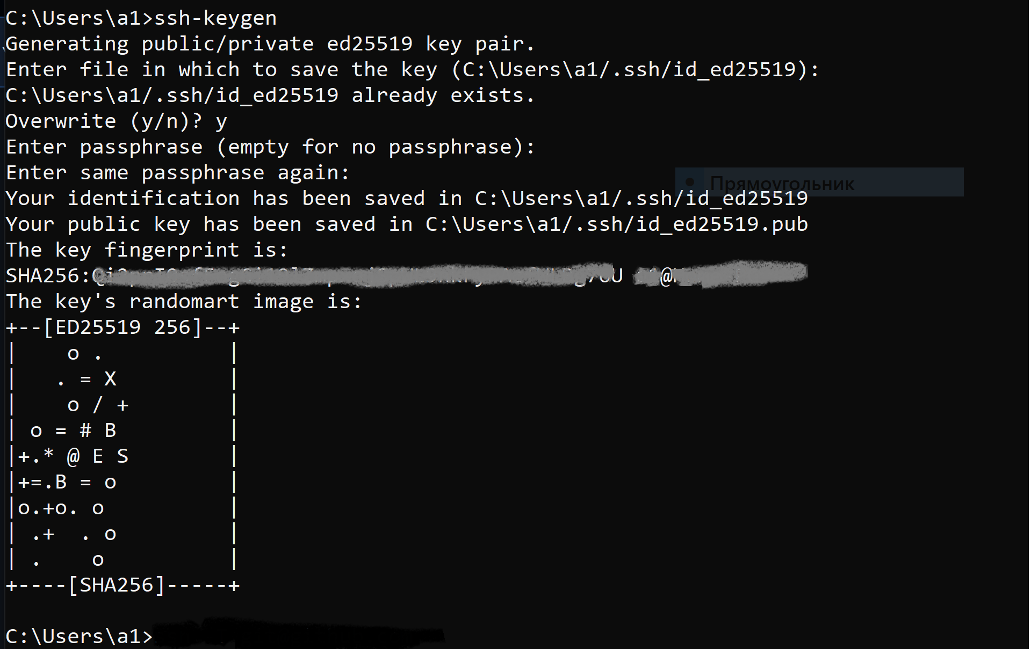
Настройка доступа к GitHub по ключу
(делает ревьювер)
Производим генерацию необходимых ключей:
Презентация проектной работы

Slide 35
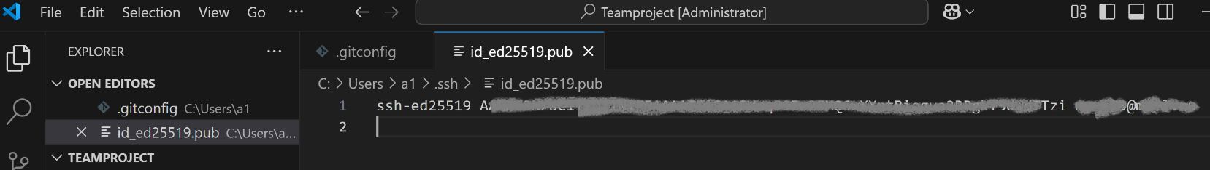
Настройка доступа к GitHub по ключу
(делает ревьювер)
Копируем публичный ключ (всю строку):
Презентация проектной работы

Slide 36
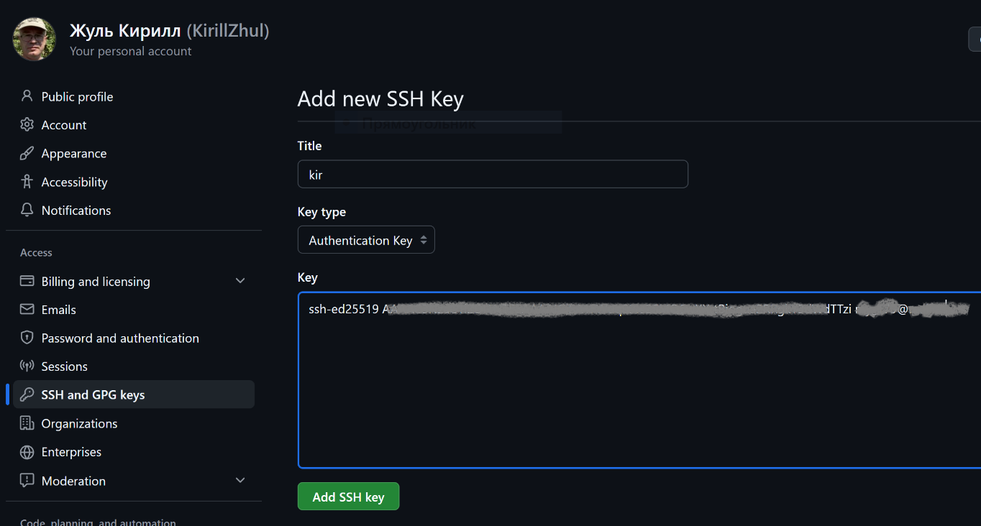
Настройка доступа к GitHub по ключу
(делает ревьювер)
Добавляем публичный ключ в GitHub:
Презентация проектной работы

Slide 37
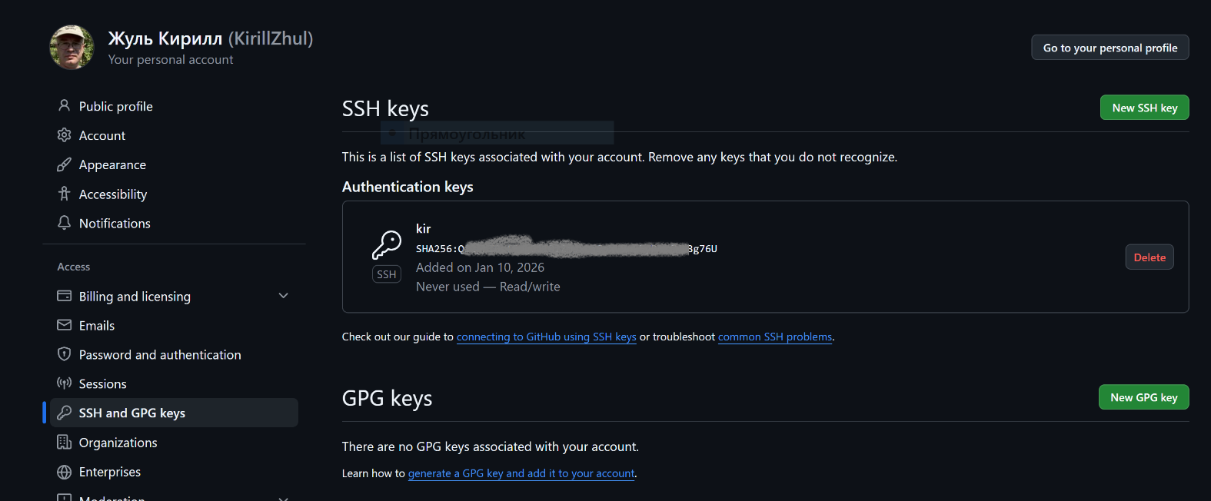
Настройка доступа к GitHub по ключу
(делает ревьювер)
Презентация проектной работы

Slide 38
Настройка доступа к GitHub по ключу
(делает ревьювер)
Проверяем доступ к GitHub по SSH:
Доступ по SSH есть (если доступа нет, регенерируем ключи и пробуем снова).
Презентация проектной работы

Slide 39
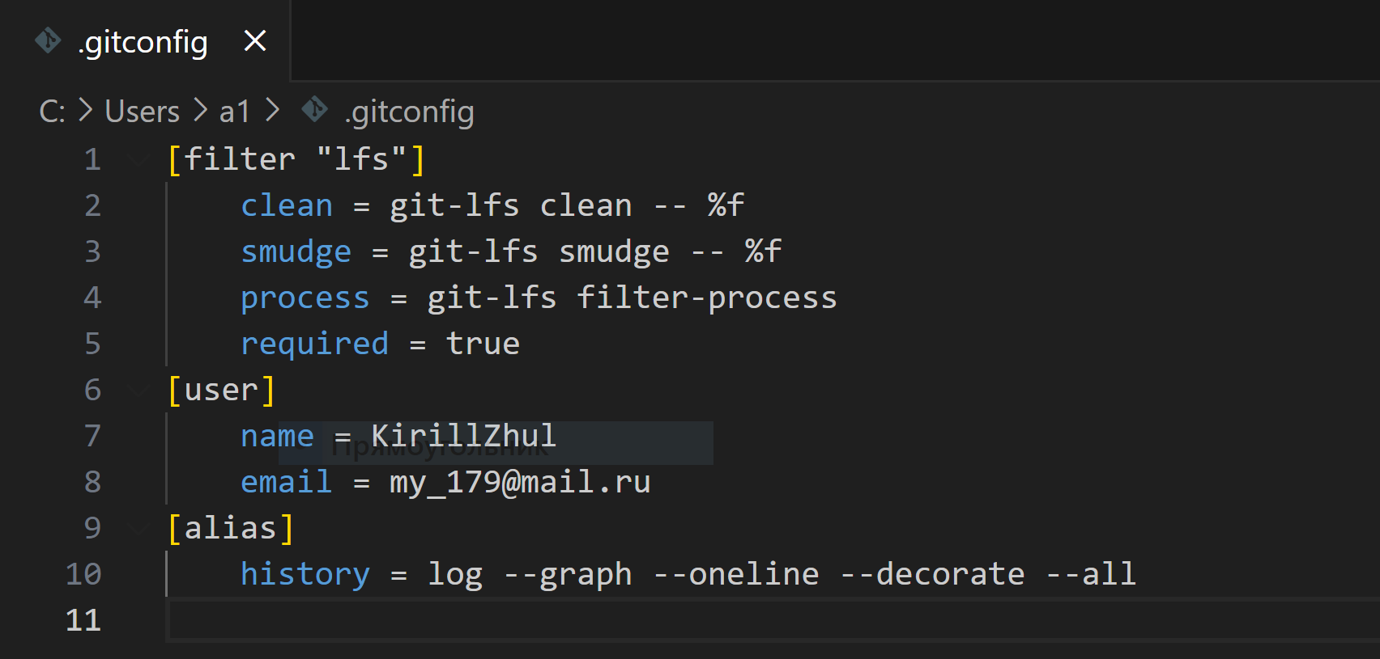
Настройка Git (.gitconfig)
(делает ревьювер)
Конфигурируем .gitconfig следующими командами:
git config --global user.name “KirillZhul”
git config --global user.email “my_179@mail.ru”
git config --global alias.history "log --graph --oneline --decorate --all"
Презентация проектной работы

Slide 40
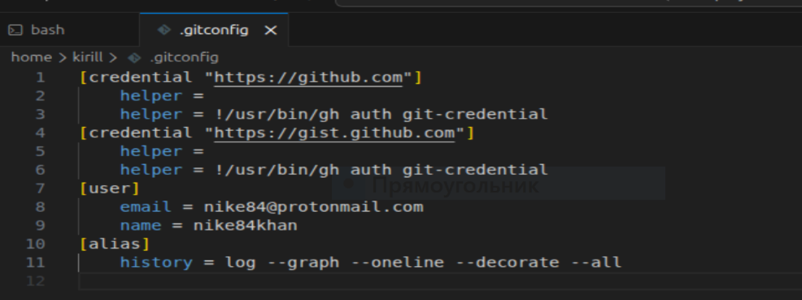
Настройка Git (.gitconfig)
(делает разработчик)
Конфигурируем .gitconfig следующими командами:
git config --global user.name “nike84khan”
git config --global user.email “nike84@protonmail.com”
git config --global alias.history "log --graph --oneline --decorate --all"
Презентация проектной работы

Slide 41
Подготовка локальных директорий для клонирования удалённого репозитория
В Windows (ревьювер) создаётся через проводник, по пути, например:
C:\Users\a1\SkillFactory\Teamproject
В Ubuntu (разработчик):
user@user: cd ~
user@user: mkdir ~/teamprojectuser@
Презентация проектной работы

Slide 42
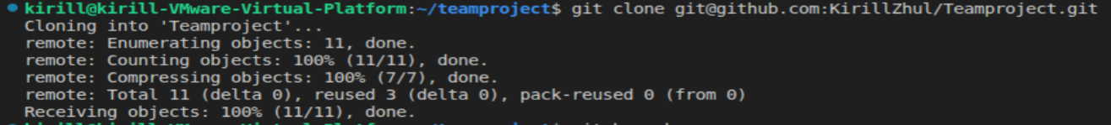
Клонирование удаленного репозитория
Клонирование удалённого репозитория на локальные машины (Windows/Ubuntu) в директории, подготовленные для работы, выполняются командой:
git clone git@github.com:KirillZhul/Teamproject.git
Презентация проектной работы

Slide 43
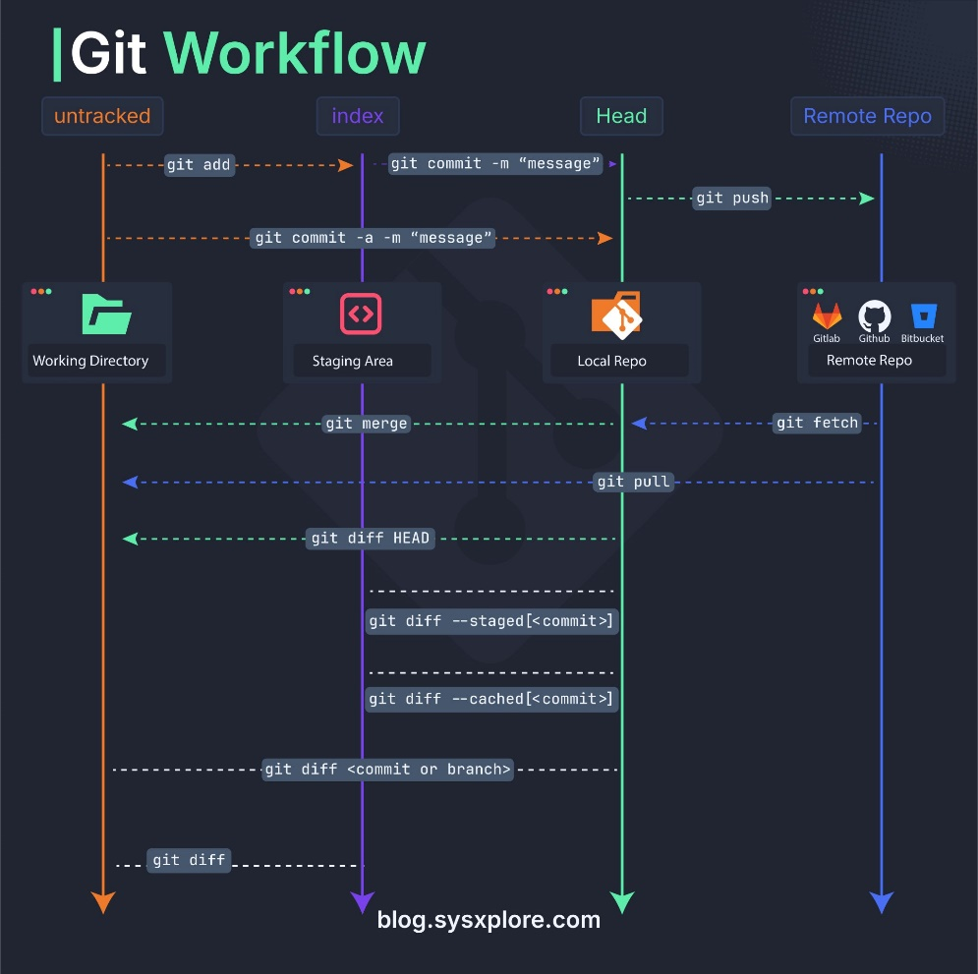
Git Workflow
Презентация проектной работы

Slide 44
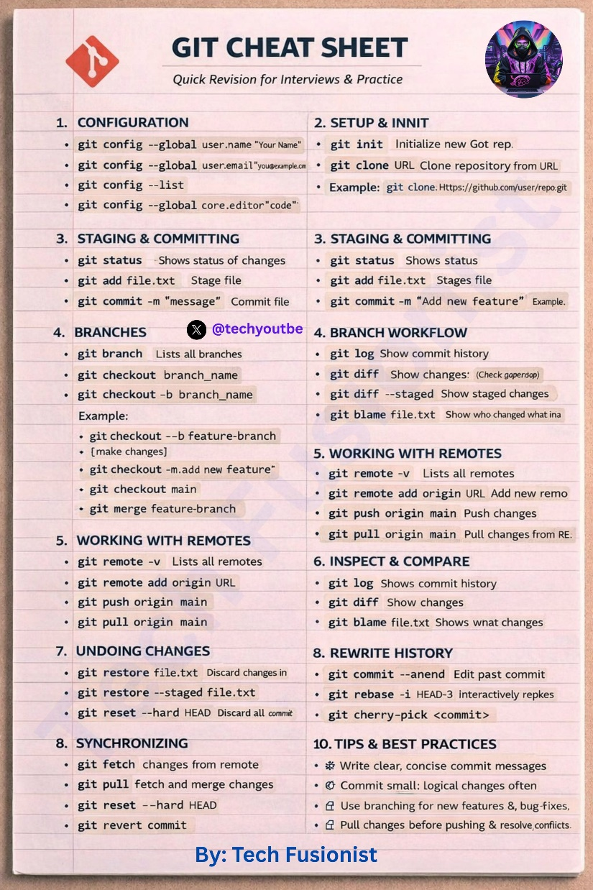
Основные команды Git
Презентация проектной работы

Slide 45
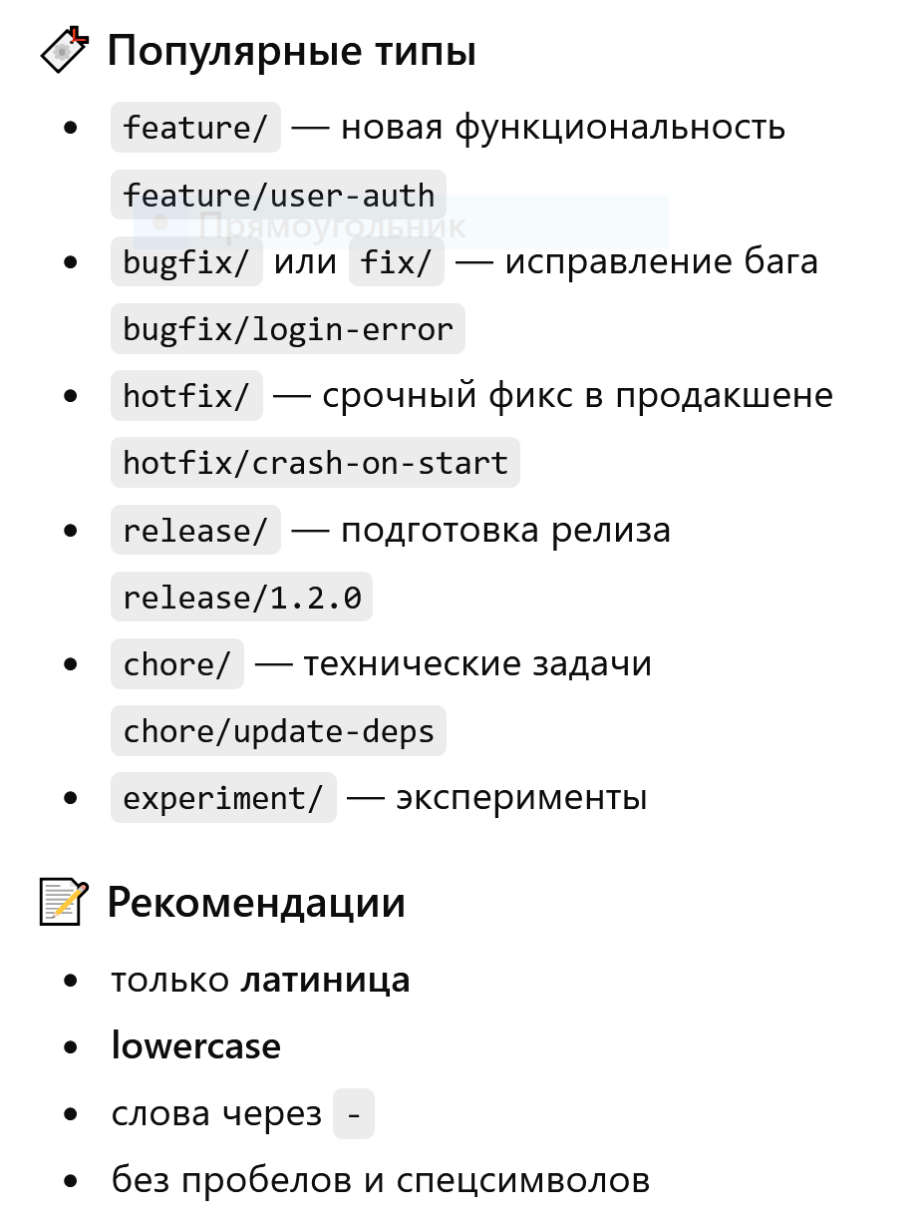
Название веток
Презентация проектной работы

Slide 46
Название веток
Ревьювер будет создавать ветку: feature/kir
Разработчик будет создавать ветку: feature/nike
Презентация проектной работы

Slide 47
Создание веток
Ветки создаются командой:
git checkout –b название ветки (без ковычек)
Обязательно выполняется команда включения в верcионный контроль:
git add .
И для фиксации изменений в системе выполняется коммит:
git commit –m “для чего сделано”
Проверяются изменения командой (если необходимо):
git status
Презентация проектной работы

Slide 48
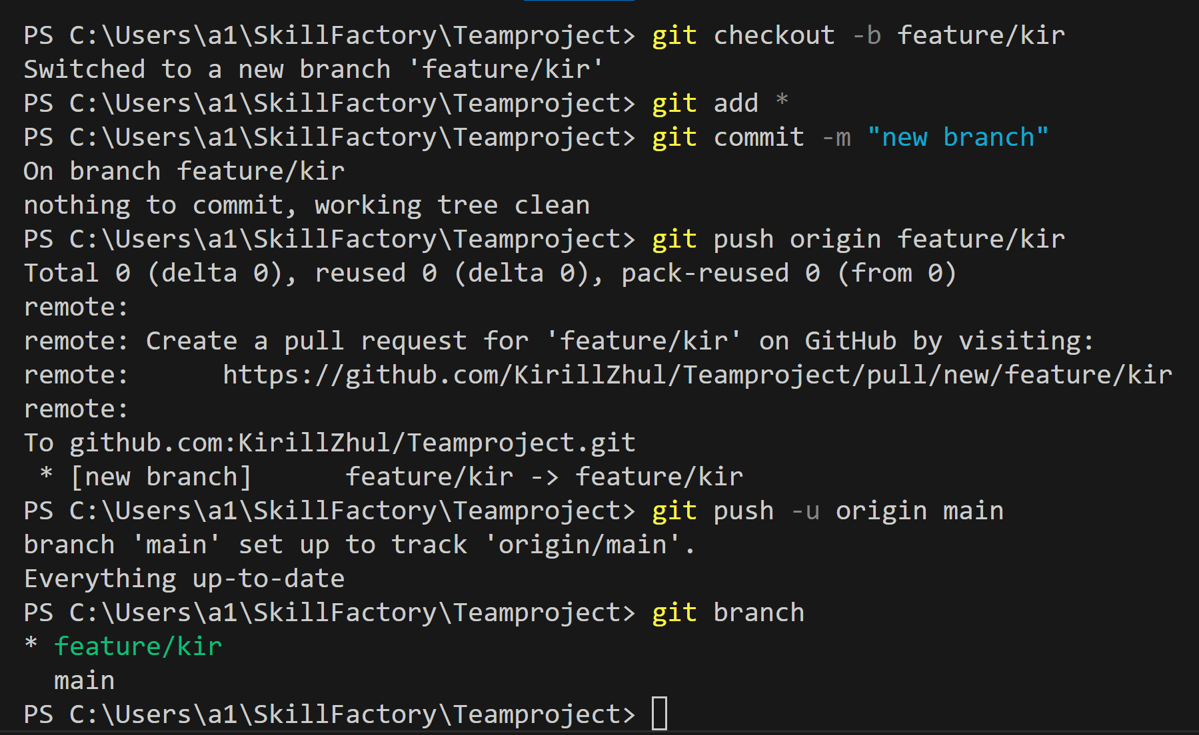
Создание веток
Пример:
Презентация проектной работы

Slide 49
Работа с ветками
Проверка локальных веток производится командой:
git branch
При этом текущая рабочая ветка обозначается звездочкой.
Проверка всех веток (включая удалённые) производится командой:
git branch -a
Переход в нужную (локальную) ветку осуществляется командой:
git checkout название ветки (без ковычек)
Презентация проектной работы

Slide 50
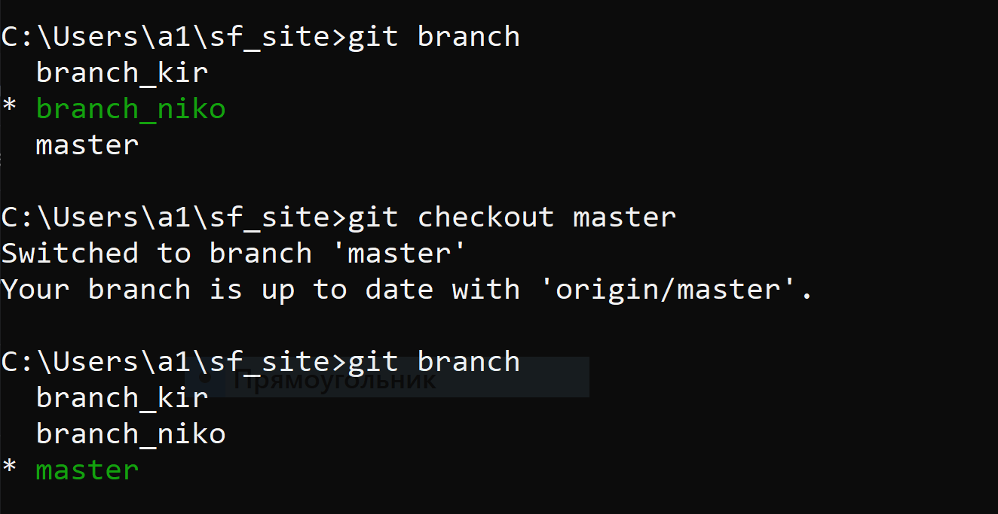
Работа с ветками
Пример (из другого проекта):
Пример:
Вся работа с файлами всегда осуществляется только в текущей ветке!
Презентация проектной работы

Slide 51
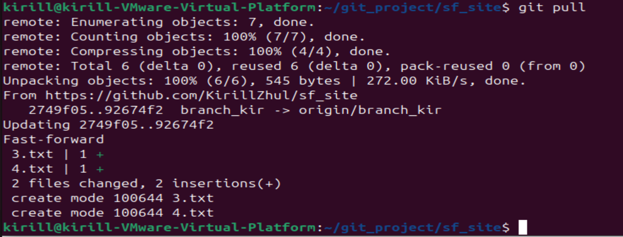
Работа с ветками
Для внесения изменений из локальной ветки в удалённую используется команда:
git push --set-upstream origin название удалённой ветки (оригинала локальной копии в которой ведётся работа)
После каждого изменений производится обновление локального репозитория командой:
git pull
Презентация проектной работы

Slide 52
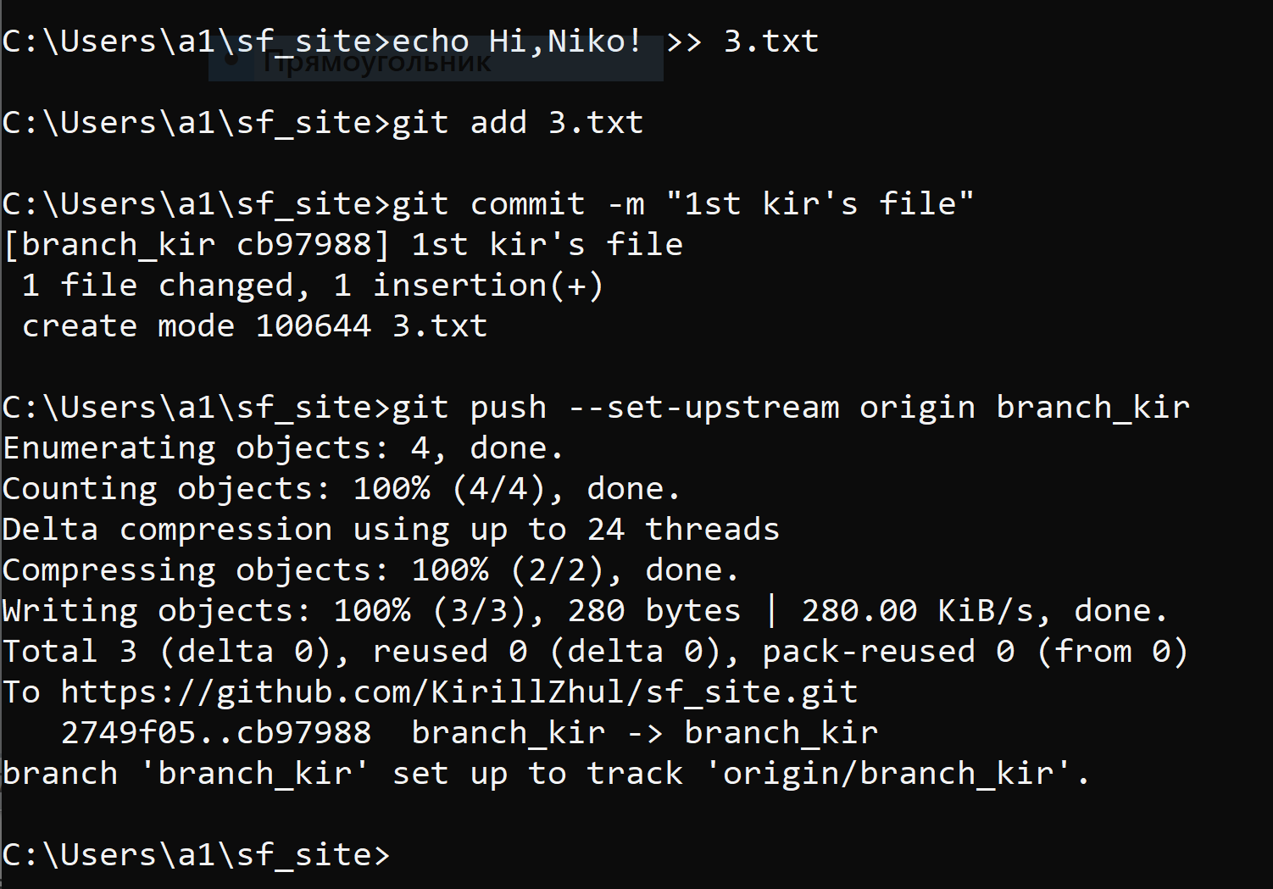
Работа с ветками
Пример (из другого проекта):
Презентация проектной работы

Slide 53
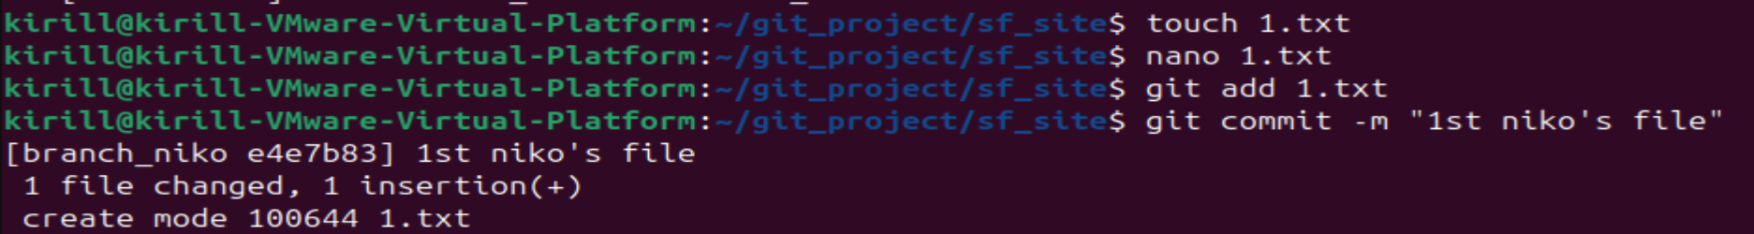
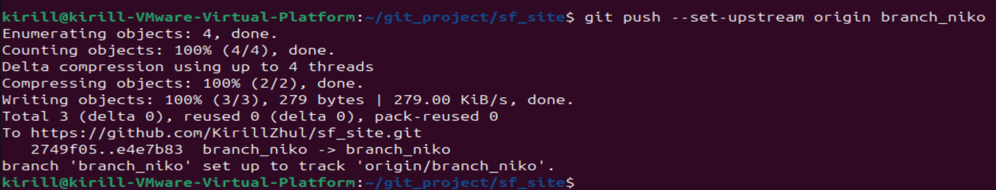
Работа с ветками
Пример (из другого проекта):
Презентация проектной работы

Slide 54
Слияние веток
Для слияния веток производится переход в основную (master/main) командой:
git checkout master
После этого слияние ветки которую необходимо влить в основную выполняется командой:
git merge название соединяемой в основную ветки
И внесение изменений из локальной ветки в удалённую:
git push --set-upstream origin master
Презентация проектной работы

Slide 55
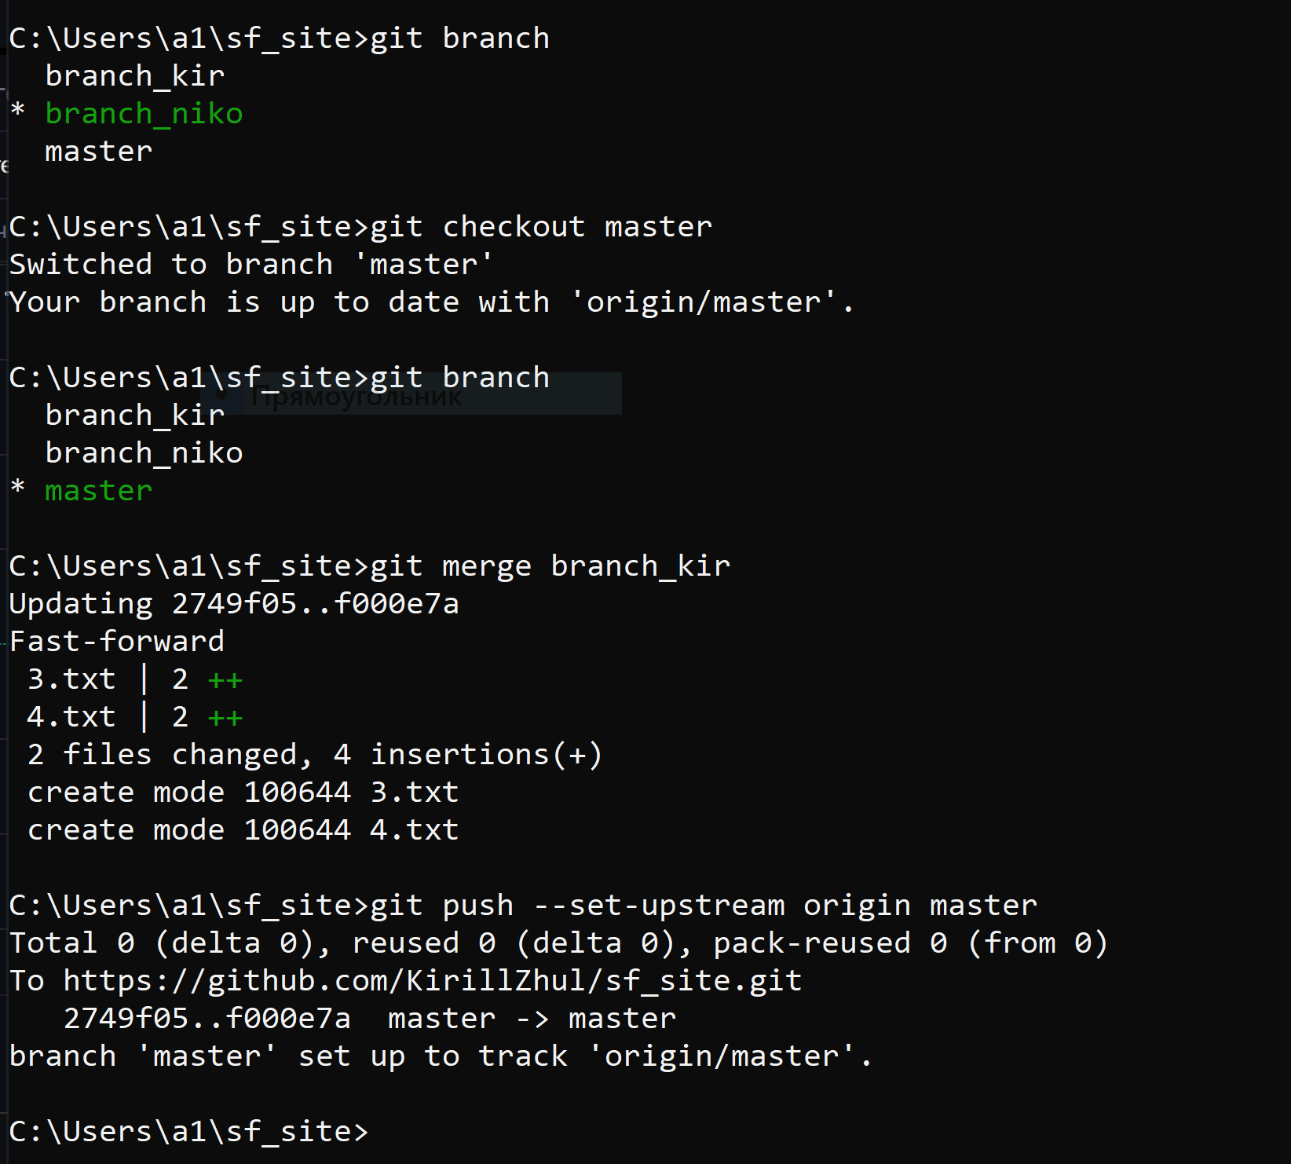
Слияние веток
Пример (из другого проекта, без настроенных правил безопасности ревьювером для удалённого репозитория):
Презентация проектной работы

Slide 56
Слияние веток
Почему именно pull-request (PR)?
Почему запрос на изменение в удалённом репозитории разработчиком ревьюверу называется пулл-реквестом, а не пуш (push)-реквестом?
Потому, что изменения в удалённый репозиторий проходят проверку ревьювером, и которые он, разрешая PR, подтягивает в удалённый репозиторий.
Презентация проектной работы

Slide 57
Слияние веток
Работа ревьювера с разработчиком по разрешению слияния веток или внесение изменения в удалённые ветки производится следующим образом (на примере добавления созданного файла 3.txt разработчиком, который необходимо добавить из локальной ветки разработчика (feature/nike) в удалённую основную ветку main:
Презентация проектной работы

Slide 58
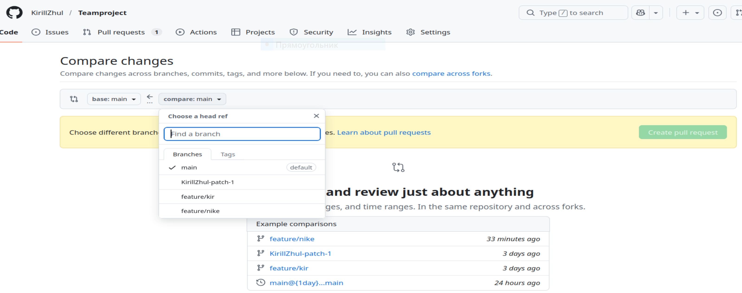
Слияние веток
Разработчик создаёт запрос на добавление файла через пулл-реквест (PR):
Презентация проектной работы

Slide 59
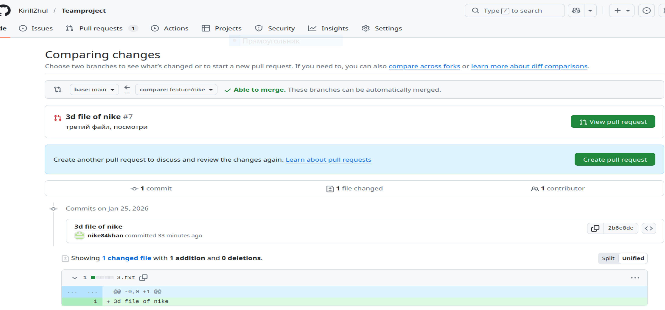
Слияние веток
Презентация проектной работы

Slide 60
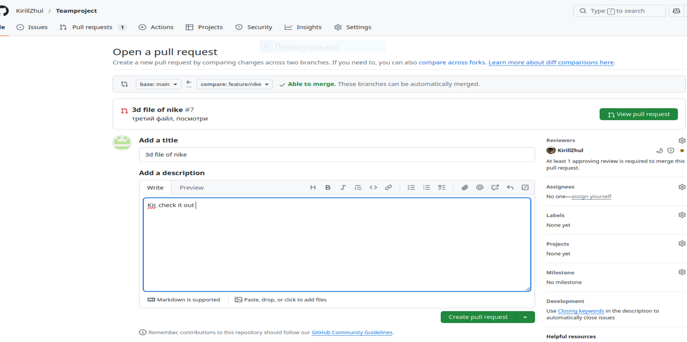
Слияние веток
Презентация проектной работы

Slide 61
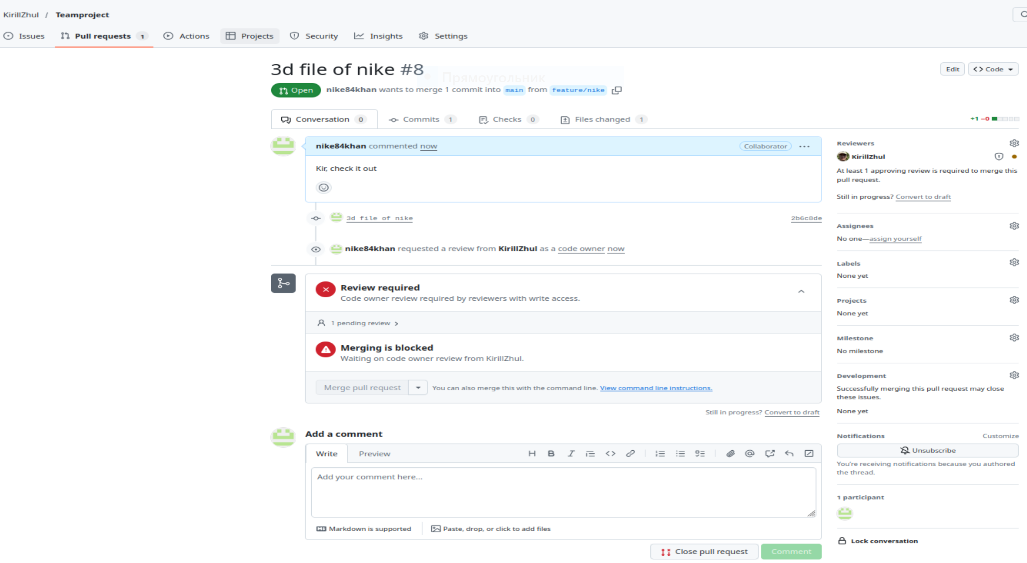
Слияние веток
Ожидание проверки ревьювером:
Презентация проектной работы

Slide 62
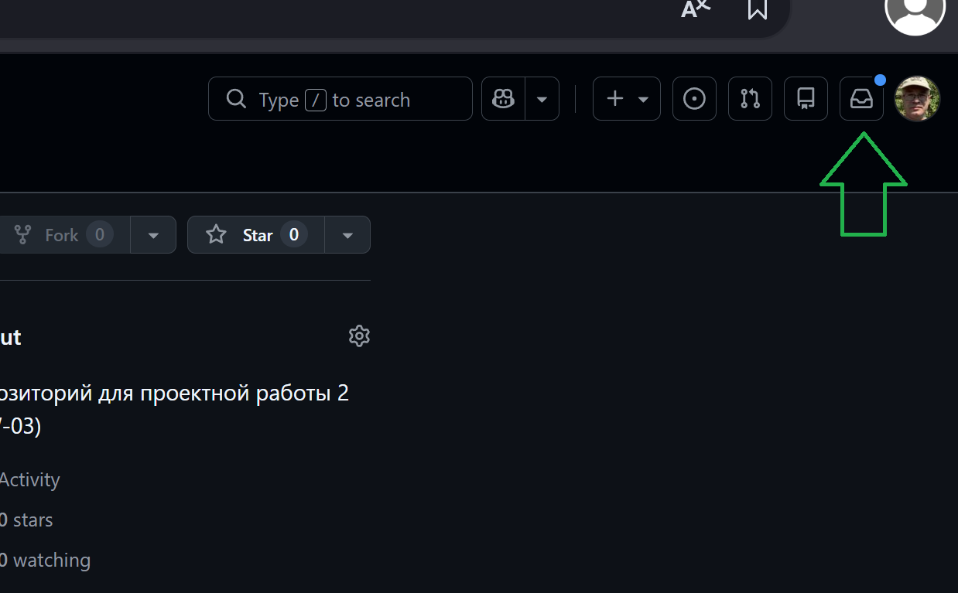
Слияние веток
Ревьювер получает уведомление:
Презентация проектной работы

Slide 63
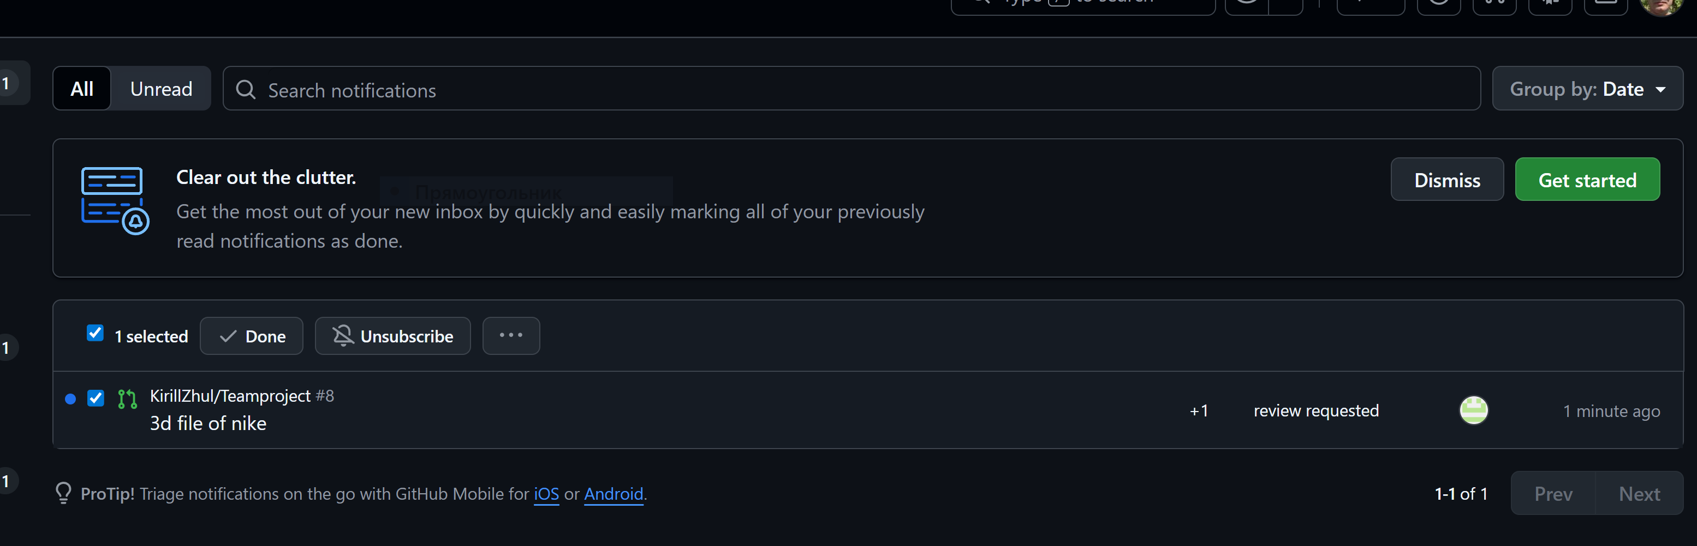
Слияние веток
Презентация проектной работы

Slide 64
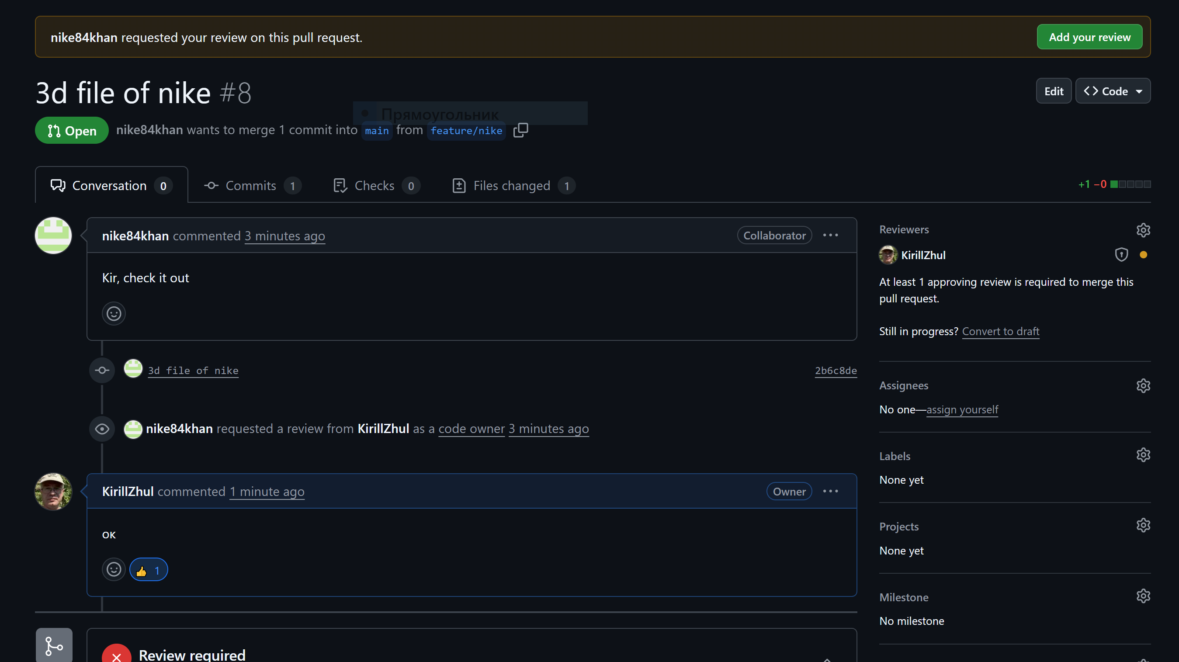
Слияние веток
Ревьювер оставляет при необходимости комментарий..
Презентация проектной работы

Slide 65
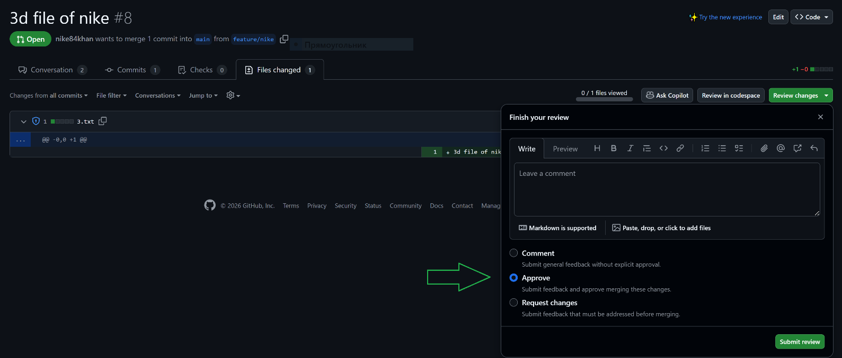
Слияние веток
..отклоняет запрос на переработку.. или разрешает изменения:
Презентация проектной работы

Slide 66
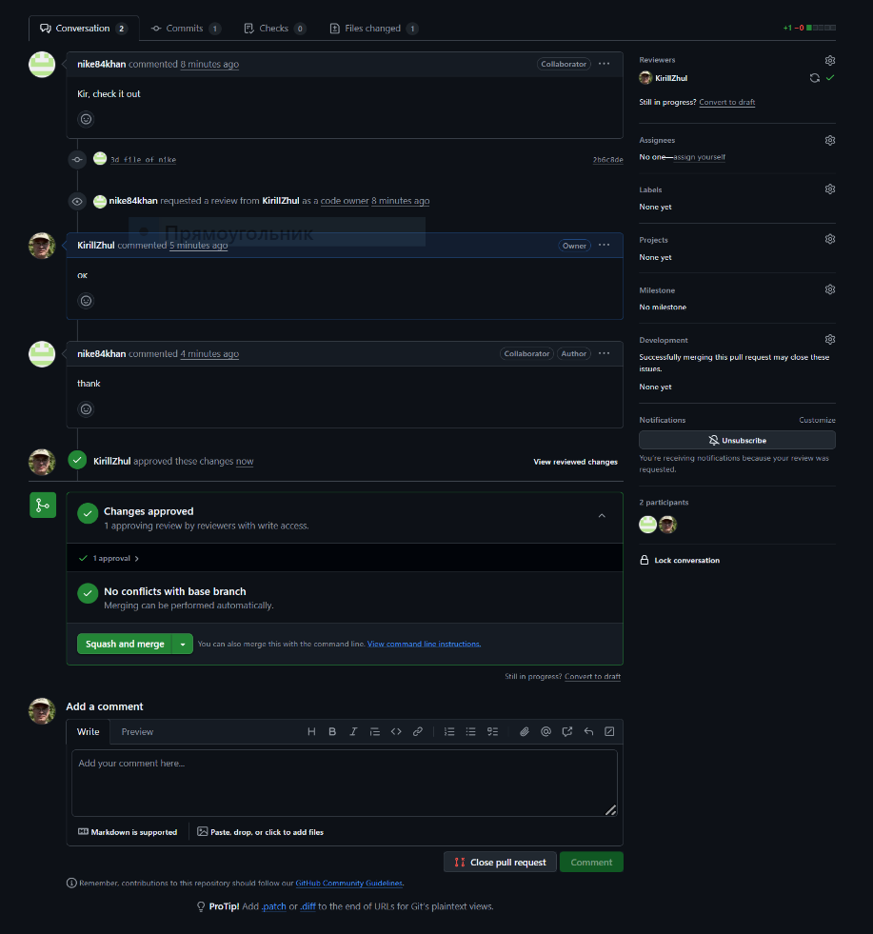
Слияние веток
Презентация проектной работы

Slide 67
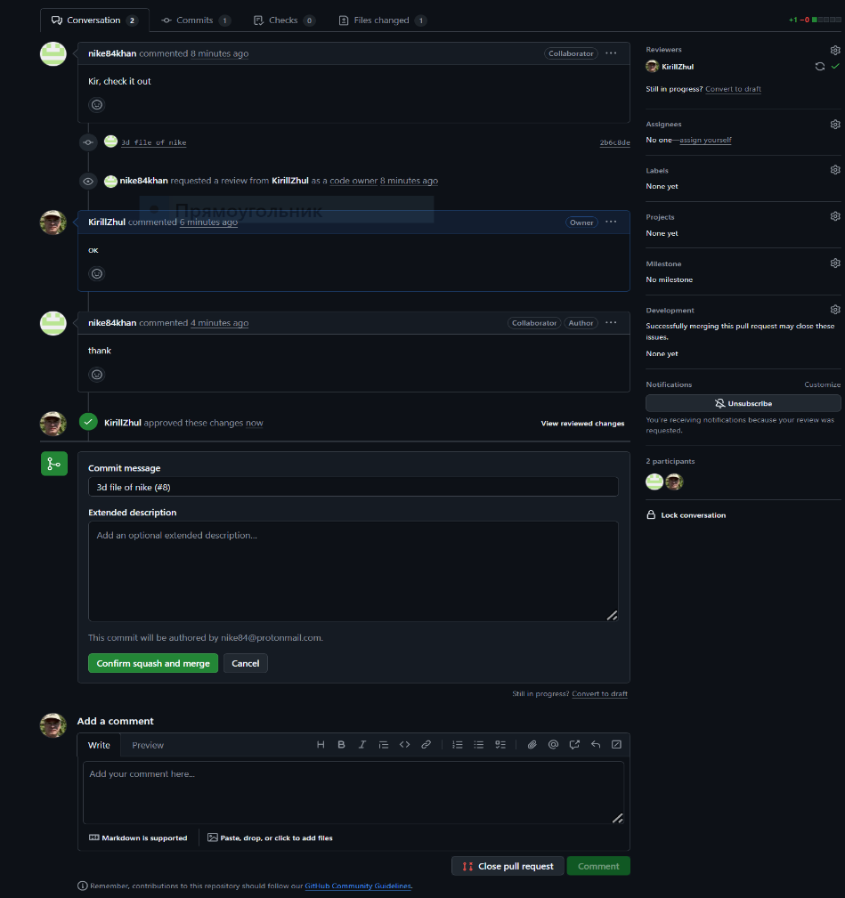
Слияние веток
Презентация проектной работы

Slide 68
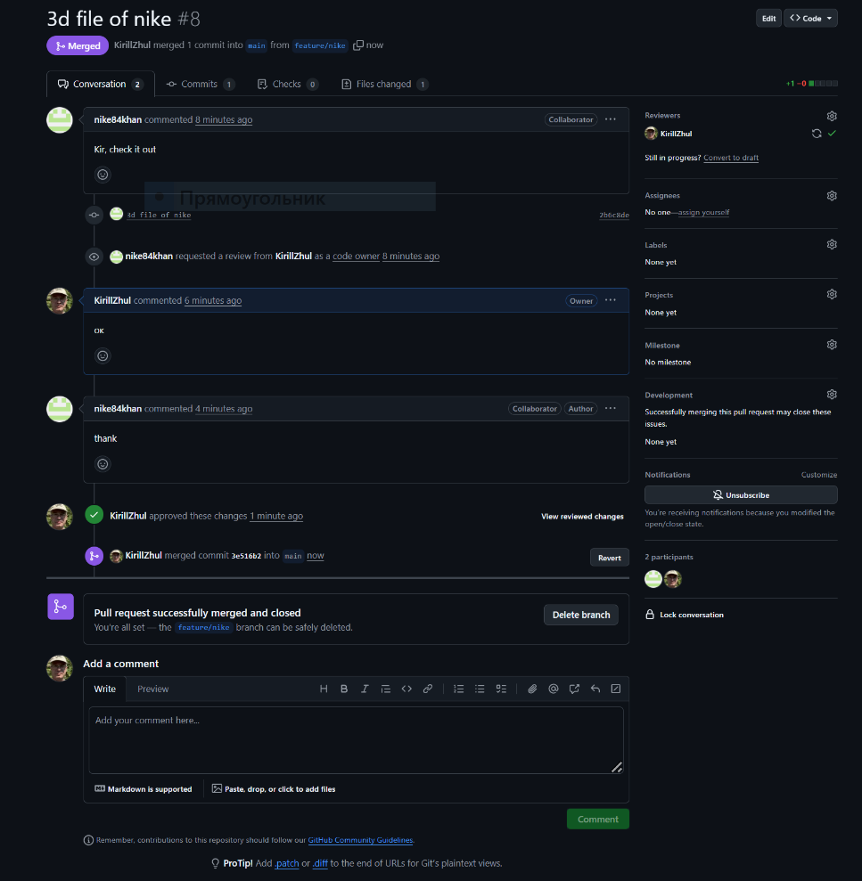
Слияние веток
Презентация проектной работы

Slide 69
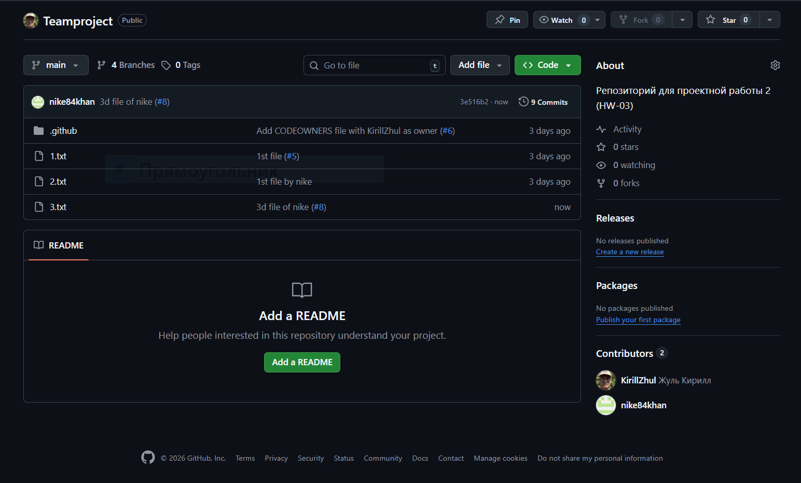
Слияние веток
Изменения внесены:
Презентация проектной работы

Slide 70
Итоговый проект в GitHub
https://github.com/KirillZhul/Teamproject.git
Презентация проектной работы

Slide 71
Вопросы?
Презентация проектной работы

Slide 72
Спасибо за внимание!
Презентация проектной работы

